Slide 1
1
4
1
مراجعة
الدرس 4
الدرس 3
الدرس 2
الدرس 1
5
4
3
2

Slide 2






أيقونات توجيهية
توجيهات الأستاذ(ة)
تعيين تلميذ للإجابة
المرور بين الصفوف
عرض فيديو
المرور للشريحة الموالية بعد عرض الفيديو.
العمل في ثنائيات

Slide 3
برمجة الأسبوع الأول
(ة)خاص بالأستاذ
الدرس 2
الدرس 1
الدرس 1
قراءة الساعة (2)
قراءة الساعة (1)
فصل الملايين: قراءة وكتابة
الدرس 4
الدرس 3
حل مسائل ( الجزء و الكل (1)
حساب فرق عددين على السطر (3)
مراجعة
مُراجَعَةُ دُروسِ الْأُسْبوعِ الأول

Slide 4
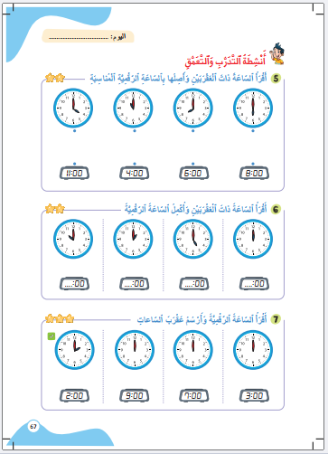
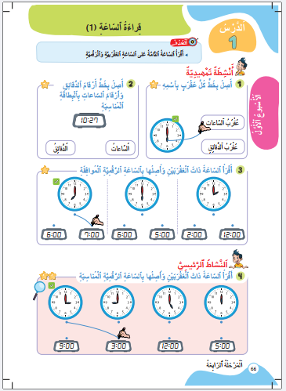
درس اليوم
(ة)خاص بالأستاذ
قراءة الساعة (1)

Slide 5



(ة)خاص بالأستاذ
مراحل الدرس
1
افتتاح الدرس
1
12
1
2
5
نمذجة
1
ممارسة موجهة
3
20
1
ممارسة مستقلة
4
1
اختتام الدرس
5

Slide 6
(ة)خاص بالأستاذ
عند نهاية الدرس
على الأقل 80% من المتعلمين سيكونون قادرين على:
قراءة الساعة التامة على الساعة العقربية و الرقمية

Slide 7


مرحباً بكم في درس جديد مع مجد وندى

Slide 8

(ة)خاص بالأستاذ
افتتاح الدرس
1
حساب فرق عددين على السطر
أنشطة تمهيدية

Slide 9
انتبهوا :سنتذكر كيف نحسب فرق عددين على السطر
37 ناقص 2 تساوي كم؟
37 – 2 = .

Slide 10
أطرح الوحدات من الوحدات أي 7 ناقص 2 تساوي 5 أكتب 5 في الوحدات
و أحتفظ بنفس رقم العشرات 3 و أحصل على 35
37 – 2 =
35

Slide 11
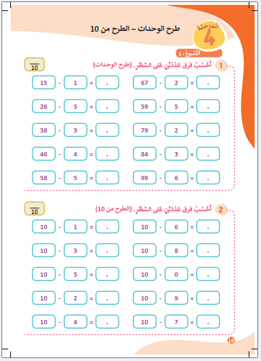

خذوا كراسات الحساب الذهني الصفحة 18 ستنجزون هذه العمليات ، انتظروا الانطلاقة

Slide 12

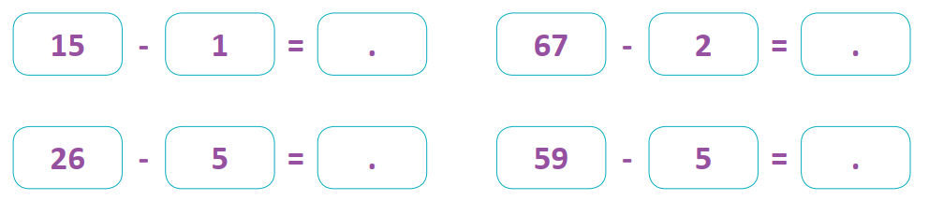
احسبوا فرق العددين على السطر - لديكم دقيقة
1

Slide 13
صححوا .
يسأل الأستاذ(ة) التلاميذ عن عدد الأخطاء المرتكبة لتحديد بطل الحساب الذهني ويحفز المتعثرين
14
65
21
54

Slide 14
(ة)خاص بالأستاذ
افتتاح الدرس
1
حساب فرق عددين على السطر
أنشطة تمهيدية

Slide 15


خذوا ألواحكم

Slide 16
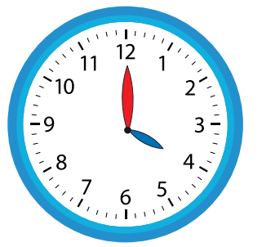
انتبهوا : هذه ساعة عقربية ،بها عقربان : عقرب صغير و عقرب كبير
عَقْرَبٌ كَبيرٌ
عَقْرَبٌ صَغيرٌ

Slide 17
اكتبوا على الألواح العدد الذي يشير إليه العقرب الصغير

Slide 18
ارفعوا الألواح

Slide 19
صححوا : يشير العقرب الصغير إلى 4 ،
من يقوم إلى السبورة ليحدد العدد الذي يشير إليه العقرب الصغير .؟

Slide 20
اكتبوا على الألواح العدد الذي يشير إليه العقرب الكبير

Slide 21
ارفعوا الألواح

Slide 22
صححوا : يشير العقرب الصغير إلى 12 ،
من يقوم إلى السبورة ليحدد العدد الذي يشير إليه العقرب الكبير .؟

Slide 23
(ة)خاص بالأستاذ
نمذجة
2
قراءة الساعة التامة

Slide 24


انتبهوا الآن، سنتعرف مع ندى و مجد كيف نقرأ الساعات التامة على الساعة العقربية و الساعة الرقمية

Slide 25

عرض فيديو النمذجة

Slide 26









من يقرأ الساعة ؟

Slide 27
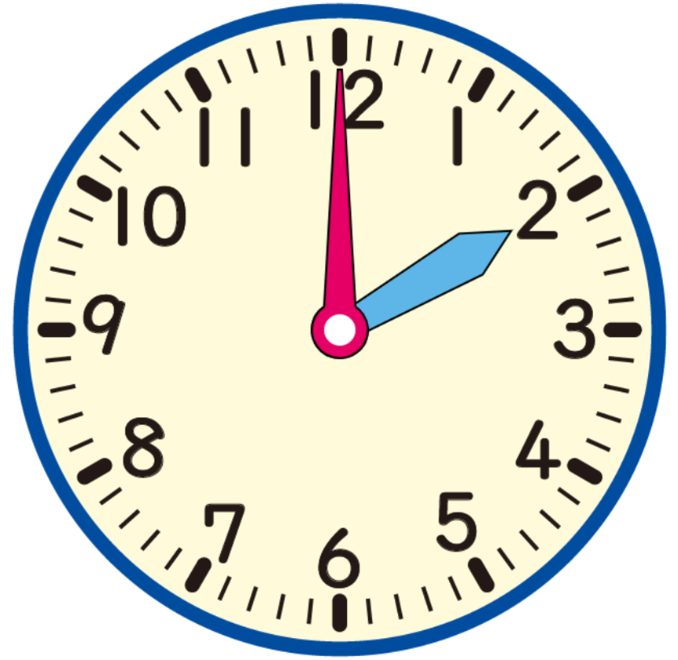
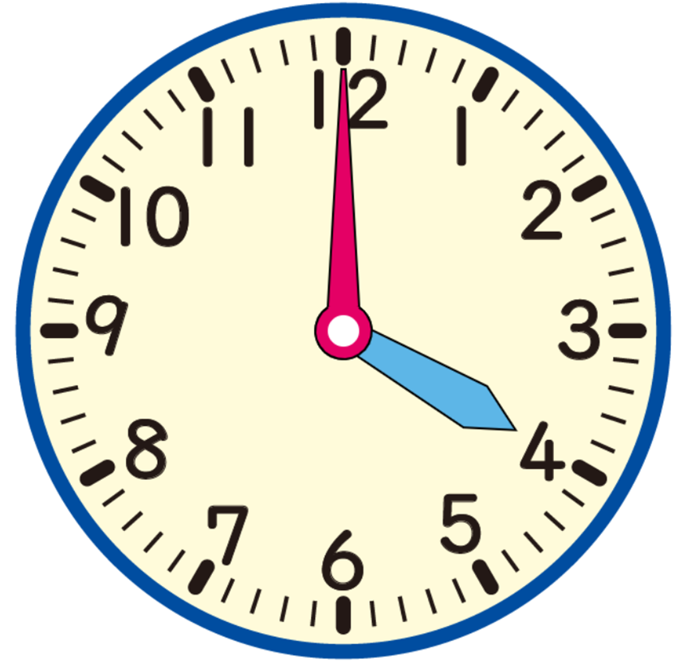
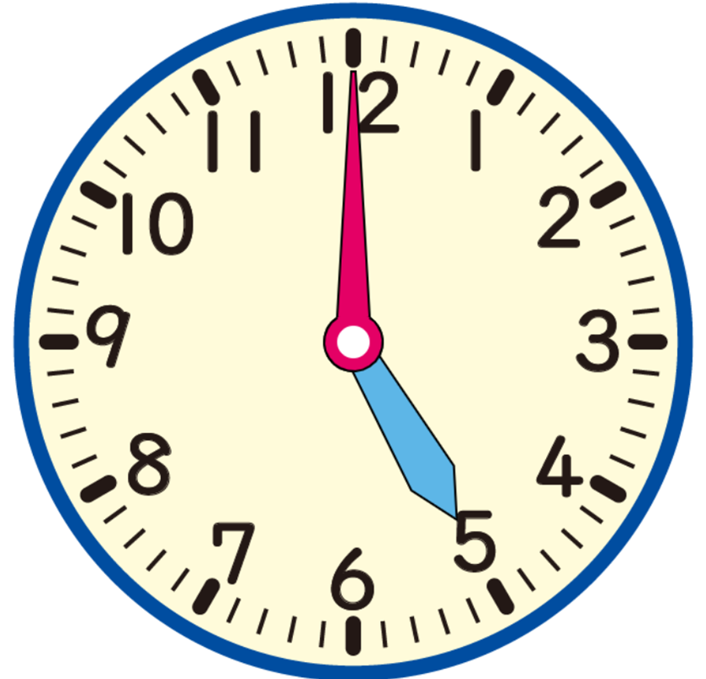
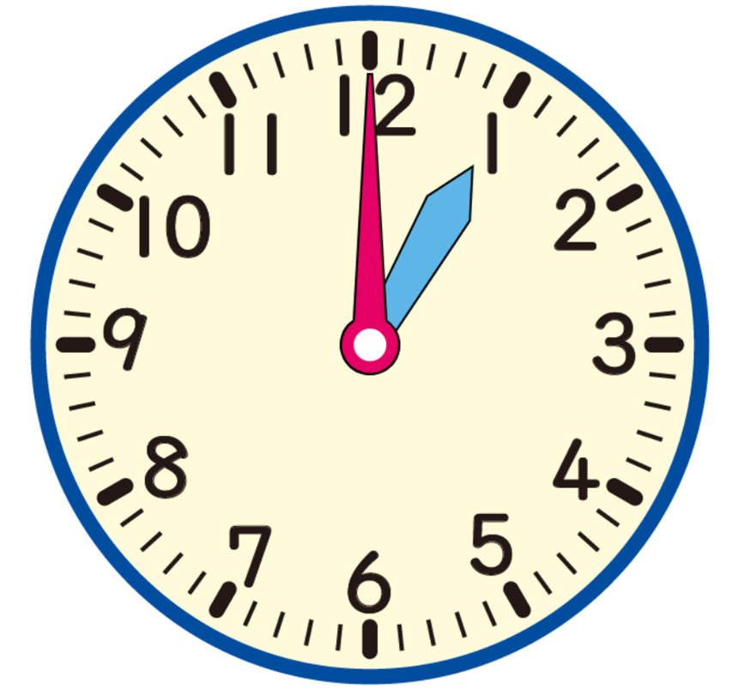
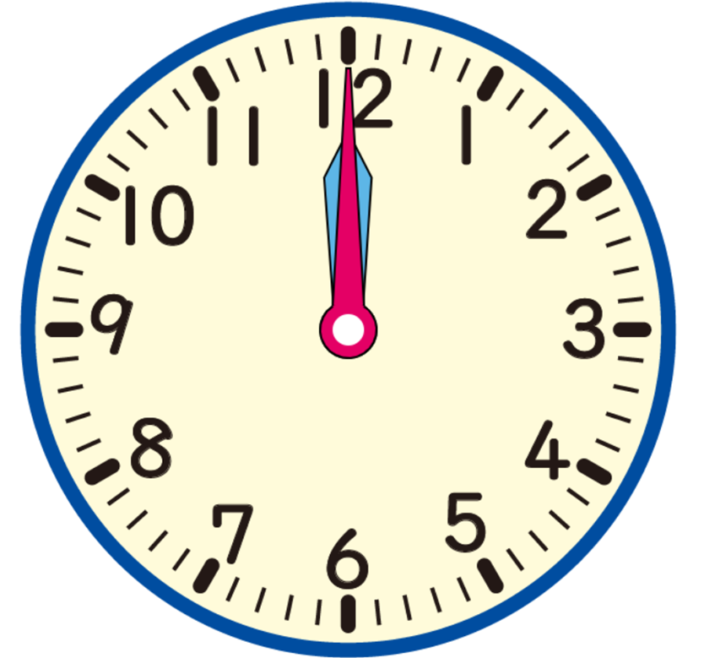
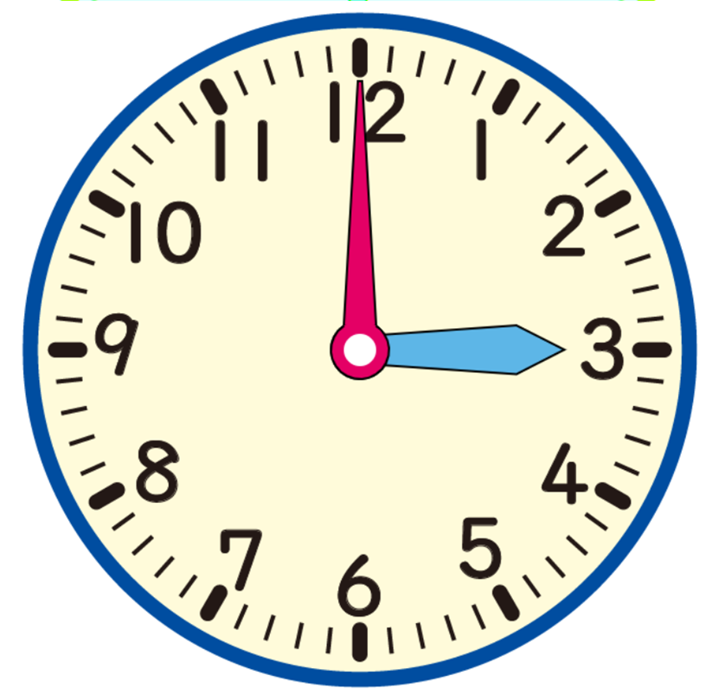
من يقرأ الساعة ؟

Slide 28
(ة)خاص بالأستاذ
ممارسة موجهة
3
النشاط 1
النشاط 2
النشاط 3

Slide 29
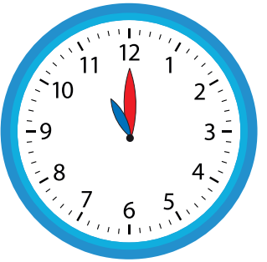
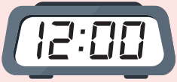
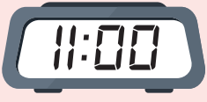
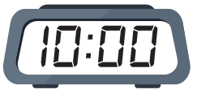
انتبهوا ، نريد أن نقرأ الساعة العقربية و نصلها بالساعة الرقمية الموافقة لها .
سننجز هذا النشاط خطوة خطوة

Slide 30
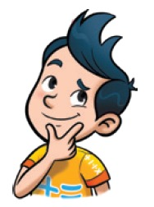
ماذا نفعل في الخطوة الأولى ؟
أقرأ الساعة و أصل
3
أحدد مكان عقرب الدقائق
2
أحدد الساعة التي يشير إليها عقرب الساعات
1

Slide 31
اكتبوا الساعة التي يشير إليها عقرب الساعات أي العقرب الصغير
أقرأ الساعة و أصل
3
أحدد مكان عقرب الدقائق
2
أحدد الساعة التي يشير إليها عقرب الساعات
1

Slide 32
ارفعوا الألواح

Slide 33
صححوا : يشير عقرب الساعات إلى الساعة الحادية عشرة 11
أقرأ الساعة و أصل
3
أحدد مكان عقرب الدقائق
2
أحدد الساعة التي يشير إليها عقرب الساعات
1

Slide 34
ماذا نفعل في الخطوة الثانية ؟
أقرأ الساعة و أصل
3
أحدد مكان عقرب الدقائق
2
أحدد الساعة التي يشير إليها عقرب الساعات
1

Slide 35
اكتبوا العدد الذي يقف عنده عقرب الدقائق
أقرأ الساعة و أصل
3
أحدد مكان عقرب الدقائق
2
أحدد الساعة التي يشير إليها عقرب الساعات
1

Slide 36
ارفعوا الألواح

Slide 37
صححوا : يقف عقرب الدقائق عند 12
أقرأ الساعة و أصل
3
أحدد مكان عقرب الدقائق
2
أحدد الساعة التي يشير إليها عقرب الساعات
1

Slide 38
ماذا نفعل في الخطوة الثالثة ؟
أقرأ الساعة و أصل
3
أحدد مكان عقرب الدقائق
2
أحدد الساعة التي يشير إليها عقرب الساعات
1

Slide 39
اقرؤوا الساعة العقربية واكتبوا الساعة الرقمية الموافقة لها على الألواح
أقرأ الساعة و أصل
3
أحدد مكان عقرب الدقائق
2
أحدد الساعة التي يشير إليها عقرب الساعات
1

Slide 40
ارفعوا الألواح

Slide 41
يشير عقرب الساعات إلى 11 و يقف عقرب الدقائق عند 12
إذن : الساعة تشير إلى الحادية عشرة تماما ، الساعة الرقمية الموافقة لها هي 00 : 11
أقرأ الساعة و أصل
3
أحدد مكان عقرب الدقائق
2
أحدد الساعة التي يشير إليها عقرب الساعات
1

Slide 42
(ة)خاص بالأستاذ
ممارسة موجهة
3
النشاط 1
النشاط 2
النشاط 3

Slide 43
خذوا ألواحكم

Slide 44
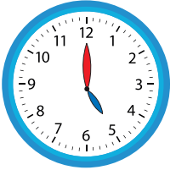
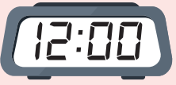
اقرؤوا الساعة العقربية واكتبوا رقم الساعة الرقمية الموافقة لها على الألواح.
3
2
1

Slide 45
ارفعوا الألواح

Slide 46
صححوا : تشير الساعة إلى الخامسة تماما إذن الساعة الرقمية المناسبة هي رقم 1
من يشرح لنا كيف توصل للجواب ؟.
3
2
1

Slide 47
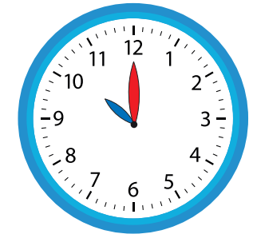
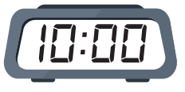
اقرؤوا الساعة العقربية واكتبوا رقم الساعة الرقمية الموافقة لها على الألواح.
3
2
1

Slide 48
ارفعوا الألواح

Slide 49
صححوا : تشير الساعة إلى العاشرة تماما إذن الساعة الرقمية المناسبة هي رقم 2
من يشرح لنا كيف توصل للجواب ؟.
3
2
1

Slide 50
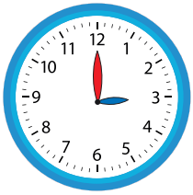
اقرؤوا الساعة العقربية وأكملوا الساعة الرقمية الموافقة لها على الألواح.
.. : ..

Slide 51
ارفعوا الألواح

Slide 52
صححوا : الثالثة تماما . من يشرح لنا كيف توصل للجواب ؟
3 : 00

Slide 53
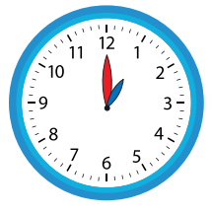
اقرؤوا الساعة العقربية وأكملوا الساعة الرقمية الموافقة لها على الألواح.
.. : ..

Slide 54
ارفعوا الألواح

Slide 55
صححوا : الواحدة تماما . من يشرح لنا كيف توصل للجواب ؟
1 : 00

Slide 56
(ة)خاص بالأستاذ
ممارسة موجهة
3
النشاط 1
النشاط 2
النشاط 3

Slide 57

الآن خذوا كراساتكم الصفحة 66 سنطبق ما تعلمناه في النشاط رقم 4؛ سأشرح لكم التعليمة. انتظروا الانطلاقة.

Slide 58

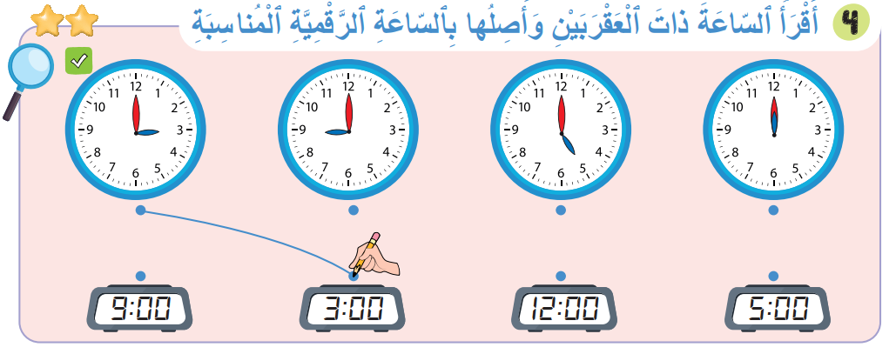

لديكم 7 دقائق للإنجاز؛ سأمر بين الصفوف لمساعدتكم؛
7

Slide 59
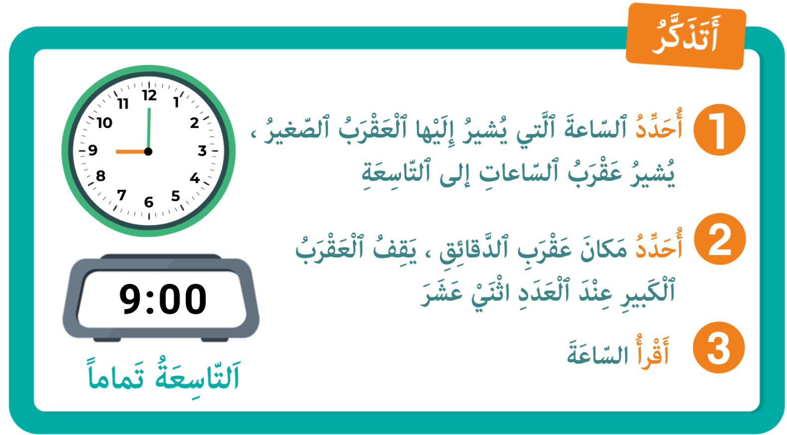

الآن ستشتغلون في ثنائيات كل واحد يقارن إنجازه مع إنجاز زميله، استعينوا ببطاقة التذكر

Slide 60



نصحح جماعة :التاسعة تماما - الخامسة تماما – الثانية عشرة تماما
يعين الأستاذ(ة) أحد المتعلمين للقيام إلى السبورة للتصحيح

Slide 61
(ة)خاص بالأستاذ
ممارسة مستقلة
4
أنجز بمفردي

Slide 62


الآن ستنجزون النشاط رقم 5 الصفحة 67 .
سأمر بين الصفوف لمساعدتكم و مراقبة كراساتكم .
7

Slide 63
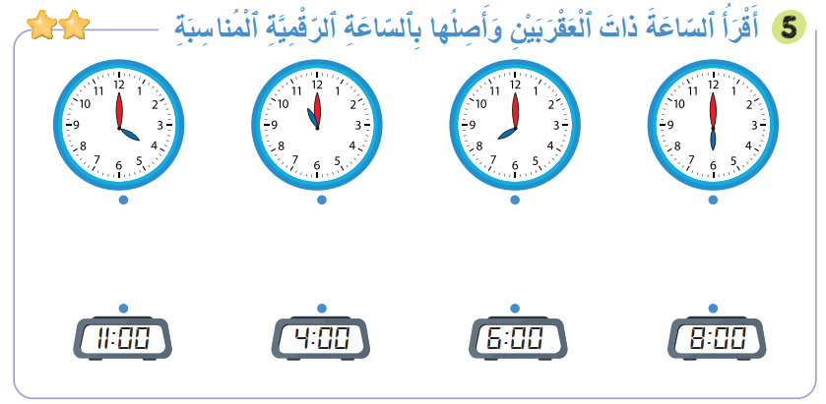
النشاط رقم 5

Slide 64
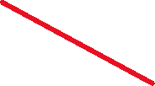
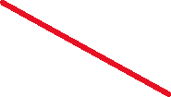
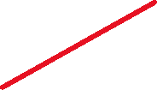
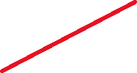
صححوا : الرابعة تماما - الحادية عشرة تماما – الثامنة تماما - السادسة تماما

Slide 65
(ة)خاص بالأستاذ
اختتام الدرس
5

Slide 66
انتبهوا جيدا! في المنزل، ستنجزون الأنشطة المتبقية على الصفحتين 66 و67

Slide 67
إلى اللقاء في الحصة القادمة.

Slide 68


(ة)خاص بالأستاذ
بناء على إنجازات المتعلمين خلال الممارسة المستقلة

